Slide 1
DYNAMIC PROGRAMMING
Nhóm 9
Mai Trung Kiên - 20520066
Trần Hữu Khoa - 20520222
Notes:
LƯU Ý: Bạn muốn ảnh khác trên trang chiếu này? Chọn ảnh và xóa. Bây giờ bấm vào biểu tượng Ảnh trong chỗ dành sẵn để chèn ảnh của riêng bạn.

Slide 2
Nội dung trình bày
01.
Bài toán
mở đầu
02.
Giới
thiệu
03.
Nhận dạng
bài toán
Các cách giải quyết bài toán đã học và hạn chế của chúng
Giới thiệu quy hoạch động
và các khái niệm liên quan
Đặc điểm của bài toán có thể áp dụng quy hoạch động
04.
So
sánh
05.
Ưu/Nhược
điểm
06.
Ứng
dụng
So sánh quy hoạch động với chia để trị và tham lam
Ưu và Nhược điểm của thuật toán quy hoạch động
Ứng dụng của thuật toán quy hoạch động

Slide 3
Bài toán mở đầu

Slide 4
Bài toán mở đầu
Cho ma trận vuông m * n, với các phần tử trong các ô nhận giá trị nguyên không quá 100000 giá trị tuyệt đối. Tìm đường đi từ ô (1,1) đến ô (m, n) sao cho tổng nhận được trên đường đi là lớn nhất.
Quy tắc đi : ô (i, j) chỉ được đi đến ô (i+1, j) hoặc ô (i, j+1)
Input : m, n, ma trận m*n.
Output : tổng lớn nhất có thể.

Slide 5
Bài toán mở đầu
9​ | 0​ | 8​ | 1​ | 7​
-2​ | -1​ | -2​ | -1​ | 2​
6​ | 7​ | 8​ | 7​ | 6​
2​ | 7​ | 2​ | 2​ | 2​
1​ | 1​ | 5​ | 1​ | 1​
3​ | 3​ | 3​ | 6​ | 3​
4​ | 3​ | 2​ | 1​ | 7​

Slide 6
Các hướng giải quyết đã học
Duyệt trâu ?
Quay lui, nhánh cận ?
=>Nhận xét : Luôn cho kết quả đúng, nhưng chậm.
Tham lam ?
Thậm chí là random ?
=>Nhận xét : Cho thời gian chạy tốt hơn. Kết quả có thể không là tốt nhất.

Slide 7
Bài toán mở đầu
Vấn đề hiện tại
Phương án giải quyết?
Các cách giải quyết đã học không đảm bảo về mặt thời gian hoạc độ chính xác
Phương pháp đáp ứng các yêu cầu trên => Quy hoạch động
7

Slide 8
Dynamic programming

Slide 9
Giới thiệu
Quy hoạch động (Dynamic programming)
là một kỹ thuật nhằm đơn giản hóa việc tính toán các công thức truy hồi bằng cách lưu trữ toàn bộ hay một phần kết quả tính toán tại mỗi bước với mục đích sử dụng lại
_Giải thuật và lập trình - thầy Lê Minh Hoàng
Thường có 2 cách tiếp cận là Top-Down và Bottom-Up
Được phát minh vào 1950 bởi nhà Toán học người Mỹ Richard Ernest Bellman khi ông tìm kiếm phương pháp mới cho các bài toán tối ưu hoá

Slide 10
Một số khái niệm
Bài toán giải theo phương pháp quy hoạch động gọi là bài toán quy hoạch động
Công thức phối hợp nghiệm của các bài toán con để có nghiệm của bài toán lớn gọi là công thức truy hồi của quy hoạch động
Tập các bài toán nhỏ nhất có ngay lời giải để từ đó giải quyết các bài toán lớn hơn gọi là cơ sở quy hoạch động
Không gian lưu trữ lời giải các bài toán con để tìm cách phối hợp chúng gọi là bảng phương án của quy hoạch động

Slide 11
Các bước thực hiện
Giải tất cả các bài toán cơ sở (thông thường rất dễ), lưu các lời giải vào bảng phương án.​
Dùng công thức truy hồi phối hợp những lời giải của những bài toán nhỏ đã lưu trong bảng phương án để tìm lời giải của những bài toán lớnhơn và lưu chúng vào bảng phương án. Cho tới khi bài toán ban đầu tìm được lời giải. ​
Dựa vào bảng phương án, truy vết tìm ra nghiệm tối ưu.​

Slide 12
Sử dụng cho bài toán mở dầu
Gọi f(i, j) là hàm trả về giá trị tối đa có thể nhận khi đi từ ô (0, 0) đến ô (i,j).
-> kết quả cần tìm là f(m-1, n-1)
Nhận xét : xét tổng quát, để đến (i, j) chỉ có thể trực tiếp đi qua (i-1,j) hoặc (i,j-1)
=> có thể tính f(i, j) từ việc tính f(i-1,j) và f(i,j-1)

Slide 13
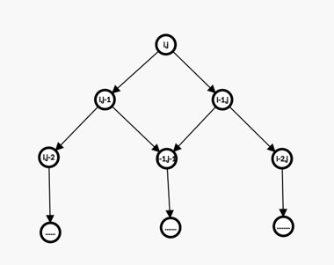
Sử dụng cho bài toán mở dầu
Cơ sở quy hoạch động
f(i,j) = -∞ ∀ i, j ∈ Z
f(0,0) = matrix[0,0]
Công thức truy hồi :
f(i,j) = max(f(i-1,j), f(i,j-1)) + matrix[i, j]

Slide 14
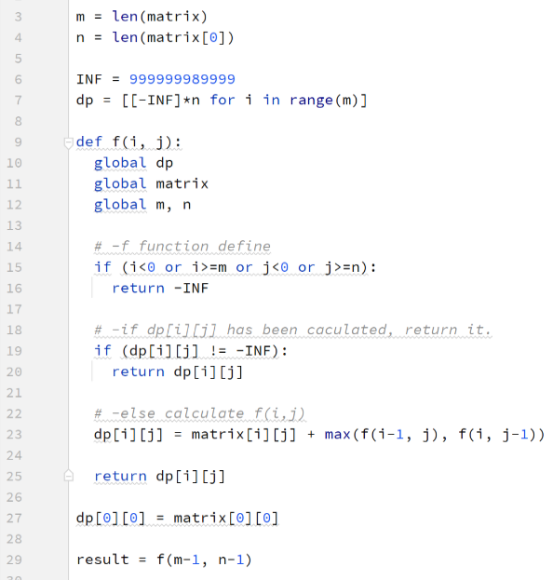

Code
Độ phức tạp O(m * n)

Slide 15

Bài tập PALINDROME

Slide 16
PALINDROME
ĐỀ BÀI
Cho một chuỗi kí tự độ dài không quá 1000, chỉ chứa các kí tự latin thường {a,b,c,..,z} hãy đếm xem có bao nhiêu xâu con là palindrome.
Xâu gọi là palindrome khi và chỉ khi đảo ngược của nó bằng chính nó.
(vd : "aba" là palindrome, "abc" không là palindrome)
Xâu con ở đây gồm các kí tự không cần liên tiếp được tạo thành bằng cách xoá một hoặc nhiều kí tự từ xâu gốc.
(vd : "abc" là xâu con của "acbedc" )
INPUT
Một dòng duy nhất chứa chuỗi kí tự gốc.
OUTPUT
Số lượng xâu con là palindrome.

Slide 17
PALINDROME
Ví dụ:
INPUT : IOICAMP
OUTPUT : 9
Xâu "IOICAMP" có 9 xâu con là palidrome : "I", "O", "I", "C","A","M","P","II", "IOI"
Nhận xét :
+ Xét(s) xâu con trong khoảng [i, j]. Nếu s[i] == s[j] thì tạo được thêm xâu palindrome từ các xâu
con trong khoảng [i+1, j-1]
+ Nếu s[i] != s[j], không có xâu palindrome nào được tạo thêm

Slide 18
PALINDROME
Gọi dp[i][j] là số palindrome là xâu con của đoạn [i, j].
=> Kết quả bài toán là dp[0][len(s)-1]
Cơ sở quy hoạch động : dp[i][i] = 1
Công thức truy hồi:

Slide 19
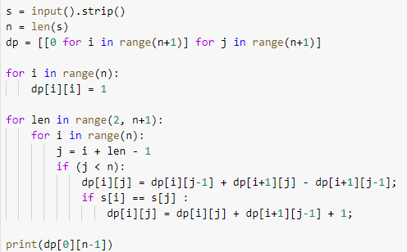

Code
Độ phức tạp O(n²)

Slide 20

So, what 's điều kiện ?
Mọi problems đều có thể sử dụng ?

Slide 21
Nhận dạng BÀI TOÁN
Các bài toán con gối nhau (overlapping subproblem) Cấu trúc con tối ưu (optimal substructure)​
​

Slide 22
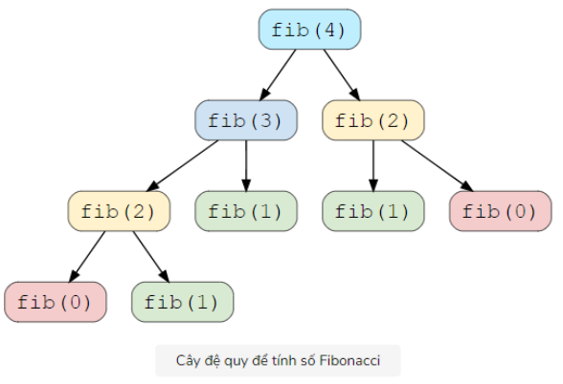
Các bài toán con gối nhau (overlapping subproblem)
Bài toán được chia thành cácbài toán con​​
Các bài toán con được tính đi tính lại nhiều lần

Slide 23
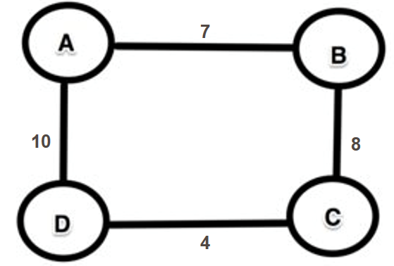
Cấu trúc con tối ưu ​ (optimal substructure)​ ​
Nghiệm tối ưu của bài toán lớn là sự phối hợp các nghiệm tối ưu của bài toán con​
Không phải bài toán nào cũng có tính chất này
Shortest Path ?
Longest Path ?

Slide 24
Bài tập EXPR

Slide 25
EXPR
ĐỀ BÀI
Cho biểu thức A₁ ⋅ A₂ ⋅ A₃ ⋅…⋅ A_{n} trong đó A_{i} là các số thực không âm và "⋅" là một phép toán "+" hoặc "*" cho trước. Hãy đặt các dấu ngoặc để biểu thức thu được có kết quả lớn nhất.
INPUT
Xâu kí tự chỉ chứa các số [0, 9], "+", "-"
OUTPUT
Kết quả lớn nhất thu được theo yêu cầu đề bài.

Slide 26
EXPR
Ví dụ:
INPUT : 1+3*2+1+2*5
OUTPUT : 100
Giải thích : (1+3)*(2+1+2)*5
Nhận xét:
+ Có thể chia nhóm A_{i} ⋅ A_{i+1} ⋅…⋅ A_{j} thành 2 nhóm (A_{i} ⋅ A_{i+1} ⋅…⋅ A_{k} ) ⋅ (A_{k+1} ⋅ A_{k+2} ⋅…⋅ A_{j} )
+ Vì "+" và "*" đồng biến, A_{i} không âm => (A_{i} ⋅ A_{i+1} ⋅…⋅ A_{j}) đạt max khi (A_{i} ⋅ A_{i+1} ⋅…⋅ A_{k} ) và (A_{k+1} ⋅ A_{k+2} ⋅…⋅ A_{j} ) đạt max

Slide 27
EXPR
Gọi dp[i][j] là giá trị lớn nhất có thể của biểu thức A_{i} ⋅ A_{i+1} ⋅…⋅ A_{j​}
=> Kết quả bài toán là dp[1][n]​
Cơ sở quy hoach động : dp[i][i] = A[i]​
Công thức truy hồi : dp[i][j] = max(dp[i][k] ⋅ dp[k+1][j]) với k = i, i+1, …, j-1 ​

Slide 28
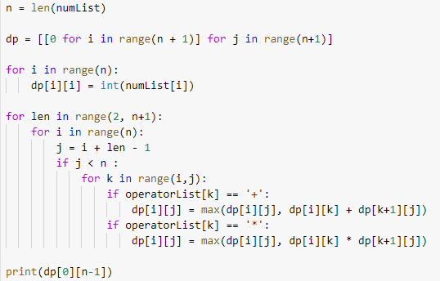
Code
Độ phức tạp O(n³)

Slide 29
so sánh

Slide 30
Quy hoạch động và chia để trị
Chia để trị
Quy hoạch động
Chia bài toán thành các bài toán con độc lập
Không lưu lại kết quả của các bài toán con( Dẫn đến việc một vài bài toán con có thể được tính toán nhiều lần)
Chia bài toán thành các bài toán con gối nhau
Lưu lại kết quả của bài toán con(Nhờ đó mỗi bài toán con chỉ phải tính một lần)

Slide 31
Quy hoạch động và tham lam
Tham lam
Quy hoạch động
Chỉ chọn ra giải pháp tốt nhất ở mỗi thời điểm nên không đảm bảo tìm ra giải pháp tối ưu
Thường tốn ít thời gian để thực hiện
Đảm bảo tìm ra giải pháp tối ưu dựa vào tính chất cấu trúc con tối ưu
Thường mất nhiều thời gian hơn

Slide 32
ƯU/NHƯỢC ĐIỂM

Slide 33
ƯU/NHƯỢC ĐIỂM
ƯU ĐIỂM
NHƯỢC ĐIỂM
Tiết kiệm được thời gian do có lưu lại kết quả của các bài toán con
Tìm ra được giải pháp tối ưu
Tốn bộ nhớ để lưu lại kết quả của tất cả bài toán con
Mỗi bài toán lại có một cách quy hoạch động khác nhau

Slide 34
ỨNG DỤNG

Slide 35
Ứng dụng
Minimum Edit Distance trong NLP
Bellman Equation trong RL
Video Summarization trong CV

Slide 36


